Slide 1
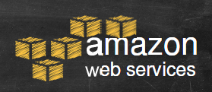
Trabajando localmente

Slide 2

Entorno de ejecución "clásico" / "legacy"
Cuando se dispone de un servidor físico con una asignación específica de sus recursos, una configuración particular de los lenguajes/versiones a utilizar donde se ejecutarían las diferentes aplicaciones

Slide 3
Entorno de ejecución "cloud"
Desde hace unos años se está produciendo un cambio de enfoque en algunas empresas en lo que se refiere al aprovisionamiento de infraestructura, todos esto gracias a la aparición de los entornos de ejecución cloud:
IaaS (Infraestructura como Servicio)
PaaS (Plataforma como Servicio)
SaaS (Software como servicio)

Slide 4
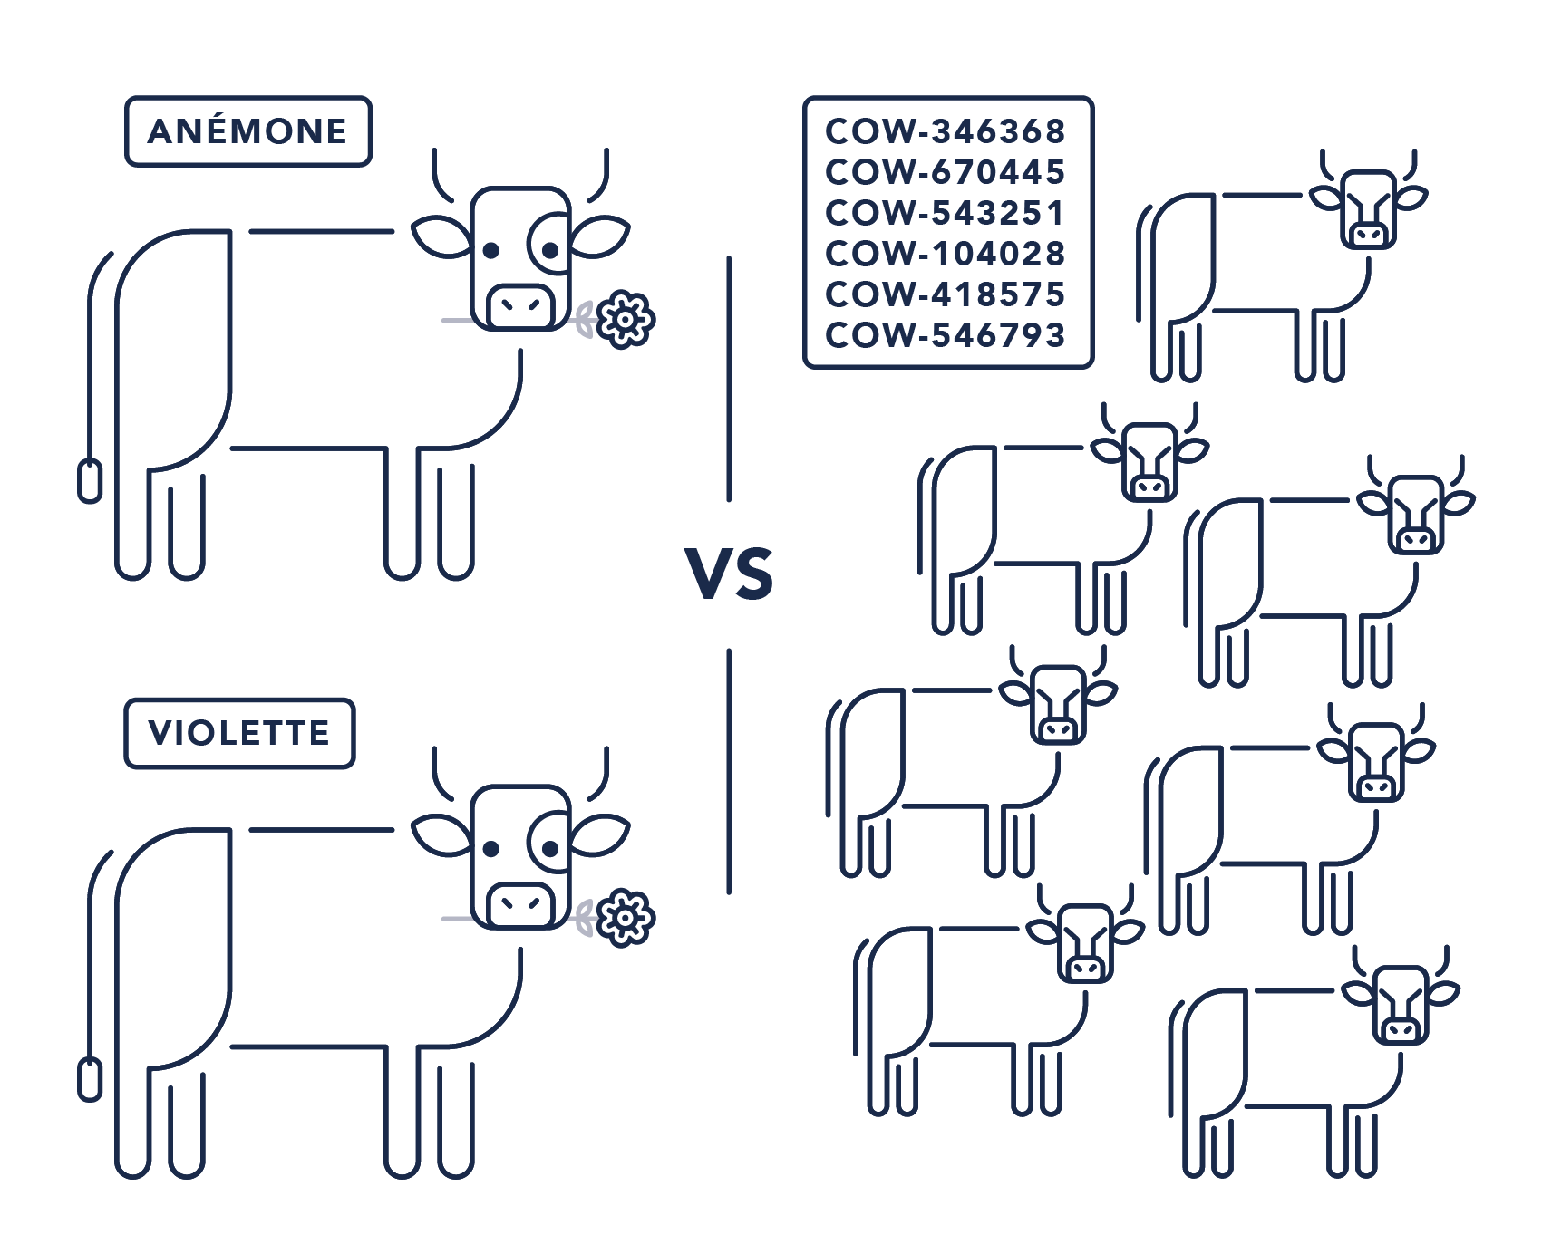
Servidores "Mascota" vs "Ganado" (Pets vs Cattle)

Slide 5
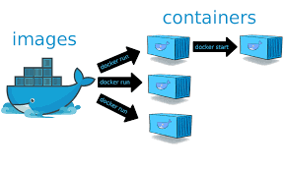
¿Qué es Docker?
Docker es un proyecto de código abierto que automatiza el despliegue de aplicaciones dentro de contenedores de software, proporcionando una capa adicional de abstracción y automatización de virtualización de aplicaciones en múltiples sistemas operativos (Wikipedia).

Slide 6
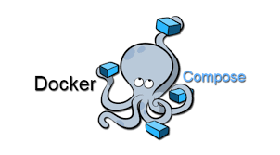
docker compose
Es una herramienta para definir y ejecutar aplicaciones Docker
Funciona al aplicar muchas reglas declaradas dentro de un solo archivo de configuración docker-compose.yml.

Slide 7

Stateless
Una aplicación sin estado es aquella que no lee ni almacena información sobre su estado de una vez a otra. Vamos, que si no tenemos cuidado Thanos puede hacer lo suyo, porque ¡¡¡todo cambio a nivel de ficheros desaparecerá al borrar el contenedor!!!

Slide 8
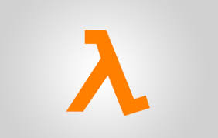
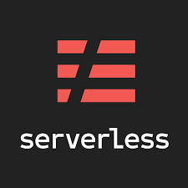
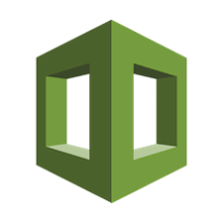
Serverless
El término "Serverless" significa sin servidor. Comercialmente tiene un nombre potente y el "deseo" de muchas personas de que se haga realidad, pero hay que decir que los servidores siguen y seguirán existiendo por muchos años

Slide 9
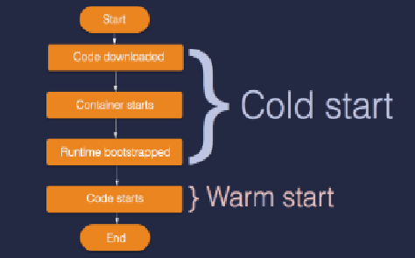
Problemática: Arranque Frío / Arranque Caliente
Arranque Frío / Cold Start:
Tiempo de arranque de la máquina/contenedor + Tiempo de inyección del código
Arranque Caliente/ Warm Start:
El tiempo será únicamente tiempo de uso

Slide 10









The Amazon Web Services UniVerse
Cross Service
Features
Management
Interface
Platform Services
Infrastructure
Services

Slide 11

Management Interface
CLI
http://aws.amazon.com/cli/
Management
Interface
SDK
http://aws.amazon.com/tools/
Web
http://aws.amazon.com/console/

Slide 12

Infrastructure Services
EC2
http://aws.amazon.com/ec2/
Infrastructure
Services
VPC
http://aws.amazon.com/vpc/
S3
http://aws.amazon.com/s3/
EBS
http://aws.amazon.com/ebs/

Slide 13






Platform Services
EMR
http://aws.amazon.com/elasticmapreduce/
Platform Services
RDS
http://aws.amazon.com/rds/
DynamoDB
http://aws.amazon.com/dynamodb/
Beanstalk
http://aws.amazon.com/elasticbeanstalk/

Slide 14
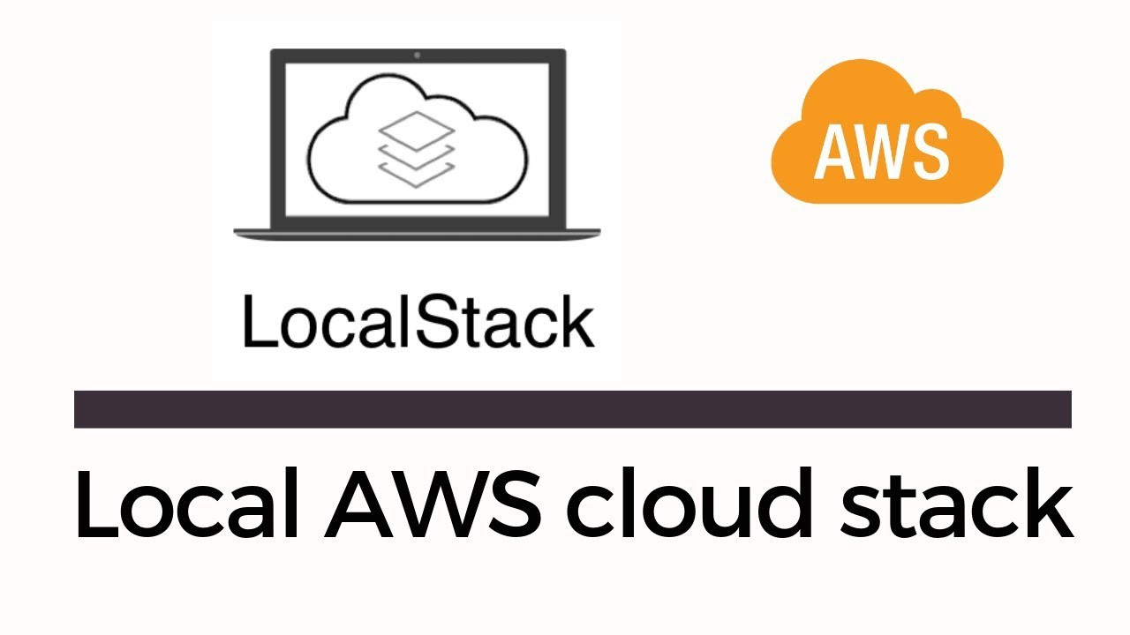
Localstack
LocalStack provee dos versiones, una gratuita y una pro. La gratuita provee libre de costo los servicios mas utilizados de AWS que puedes ejecutar de forma local en tu computadora, y usarla para el desarrollo de aplicaciones.

Slide 15
Demo

